Slide 1

Game Engine 제작기 <3>

Slide 2

01. Previous Goal
02. What’s Changed?
03. Implementation
04. Next Goal

Slide 3
01. Previous Goal
1. Camera System (Perspective) + Move
2. Object Load
3. Add Phong Shader
4. Link with GUI System

Slide 4
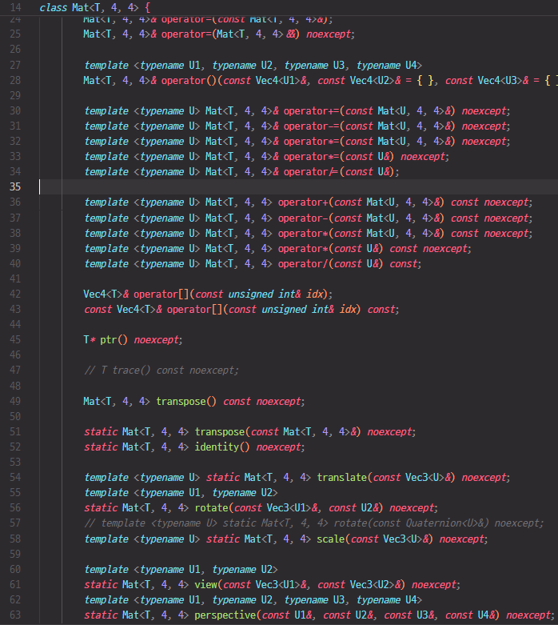
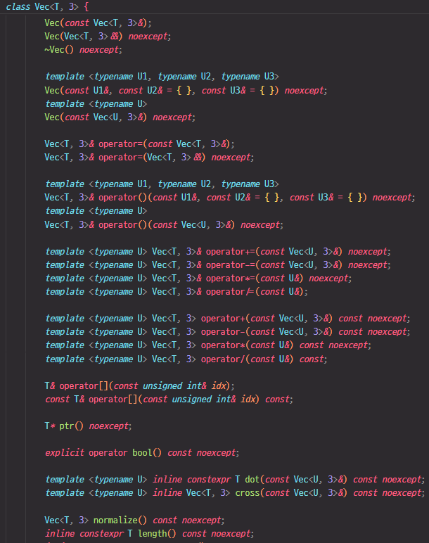
02. What’s Changed?
4x4 Matrix, 3d vector, 4d vector 구현

Slide 5
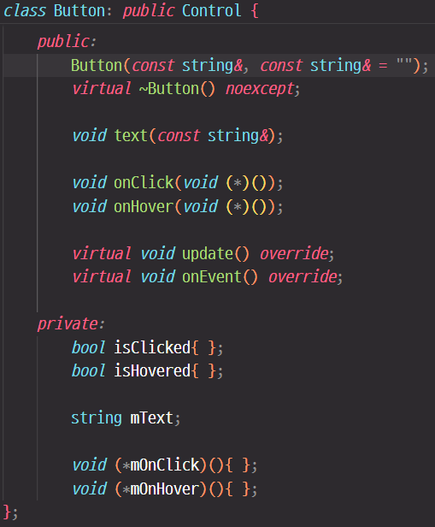
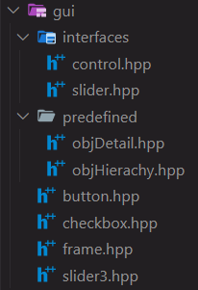
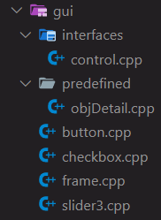
02. What’s Changed?
ImGui 라이브러리 래핑

Slide 6
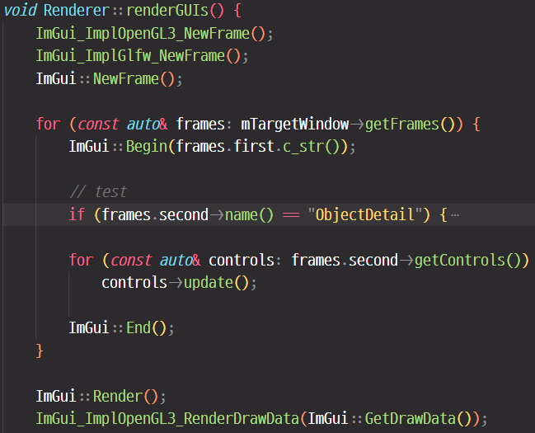
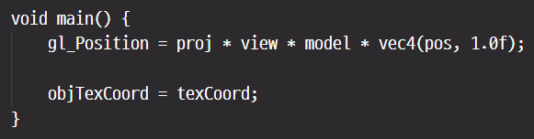
02. What’s Changed?
Vertex 쉐이더 및 GUI 렌더링 코드 추가
MVP 행렬 적용 & 테스트 완료

Slide 7
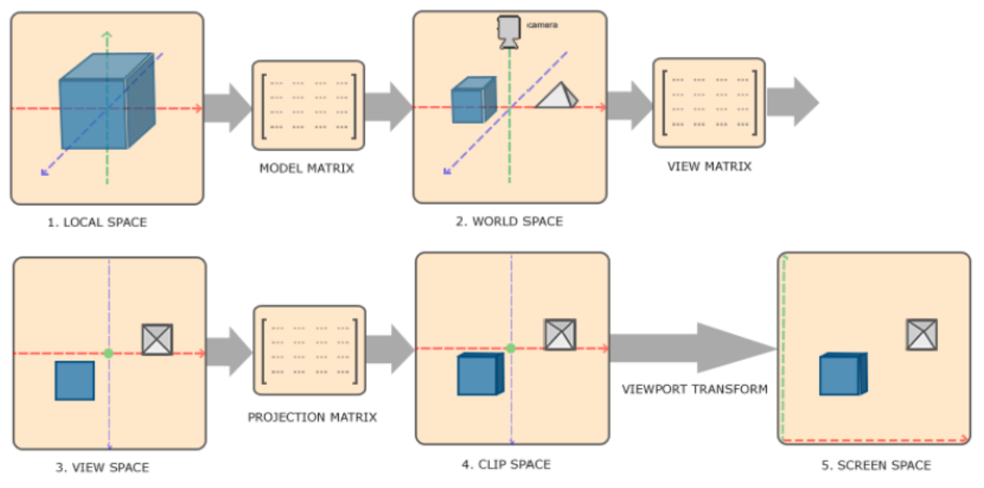
03. Implementation
좌표계 변환 (Coordinate Transformation)

Slide 8
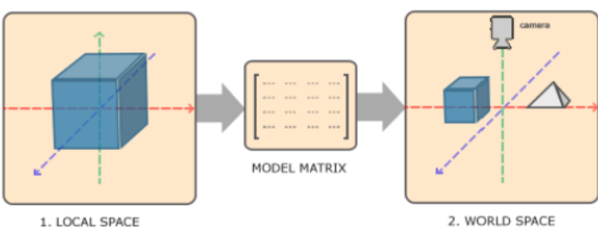
03. Implementation
Local Space -> World Space

Slide 9
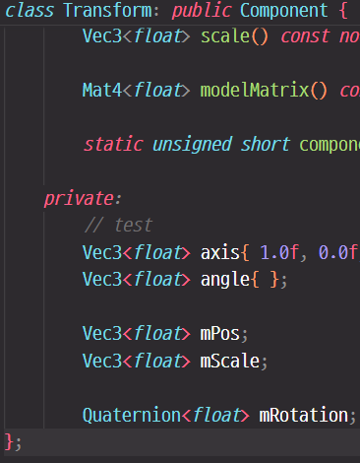


03. Implementation
Model Matrix
행렬 곱 결과 반환
OpenGL은 column-major 행렬 사용
= 행렬 곱 순서가 반대인 것을 주의

Slide 10
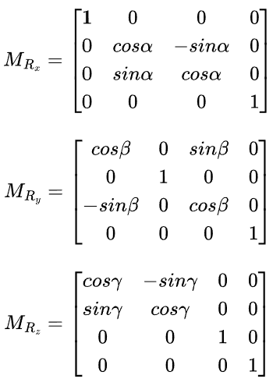
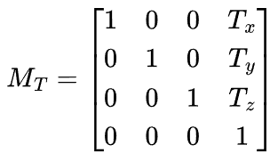
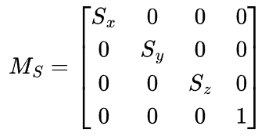
03. Implementation
Model Matrix

Slide 11
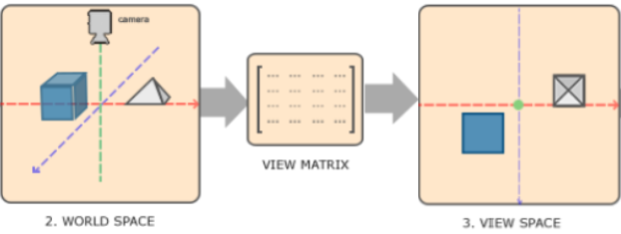
03. Implementation
World space -> View Space

Slide 12
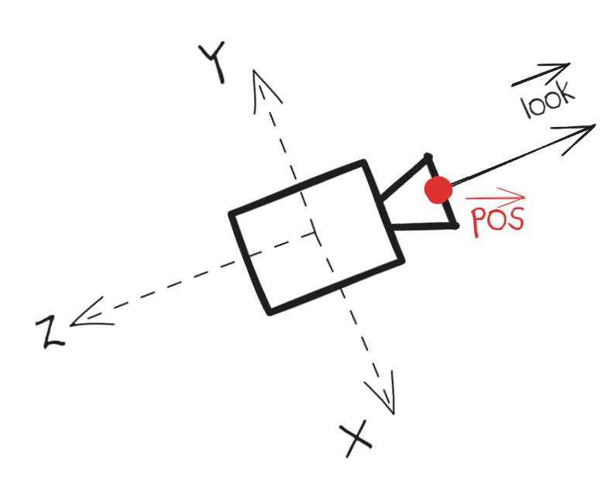
03. Implementation
View Matrix

Slide 13
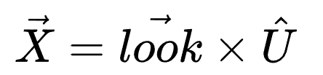

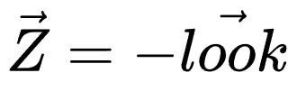
03. Implementation
View Matrix

Slide 14
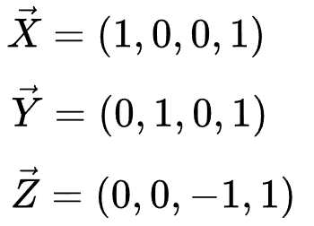
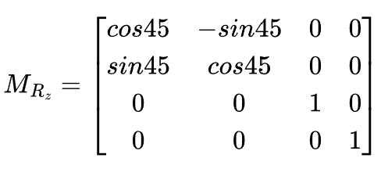
03. Implementation
View Matrix

Slide 15
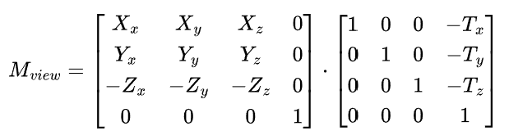
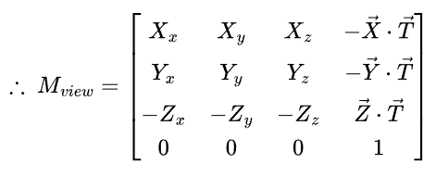
03. Implementation
View Matrix

Slide 16
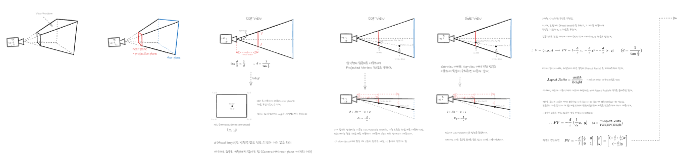
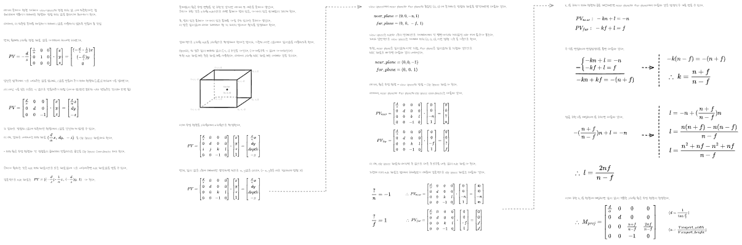
03. Implementation
Notes:
Projection은 공부한 내용이 위에 사진처럼 너무 많아서
유도 과정이 너무 길어질 것 같아서 다음에 기회되면 해야 할 듯…
설명하기도 힘들 것 같음

Slide 17
04. Next Goal
1. Camera mouse move + Phong Shader
2. Object load
3. Code optimization + Clean up
4. Object Picking

Slide 18



